Slide 1
স্বাগতম

Slide 2
পরিচিতি
হাফিজুর রাহমান
কম্পিউটার শিক্ষক
শেরেবাংলা বালিকা উচ্চ বিদ্যালয়,সদর রাজবাড়ী
বাগেরহাট সদর।
মোবাইল নং-০১৭২২৩৭৫২২৬
বিষয়: তথ্য ও যোগাযোগ প্রযুক্তি
শ্রেণি : নবম
অধ্যায়: পঞ্চম
মাল্টিমিডিয়া ও এর প্রয়োগক্ষেত্র
Notes:
লেখা, শব্দ , চিত্র এর সমন্বিত রুপকে কী বলে?সম্ভাব্য উত্তর : মাল্টিমিডিয়া

Slide 3
Notes:
শিক্ষক শিক্ষার্থীদের কাছে প্রশ্ন করতে পারেন -১।মাল্টিমিডিয়া কাকে বলে? সম্ভাব্য উত্তর: বহু মাধ্যমের ব্যবহার করাই হলো মাল্টিমিডিয়া

Slide 4
শিখনফল
এই পাঠ শেষে শিক্ষার্থীরা...
মাল্টিমিডিয়ার ধারণা ব্যাখ্যা করতে পারবে;
মাল্টিমিডিয়ার প্রধান মাধ্যমসমূহ বর্ণনা করতে পারবে;
তথ্য ও যোগাযোগ প্রযুক্তিতে মাল্টিমিডিয়ার ব্যবহার বর্ণনা করতে পারবে।

Slide 5
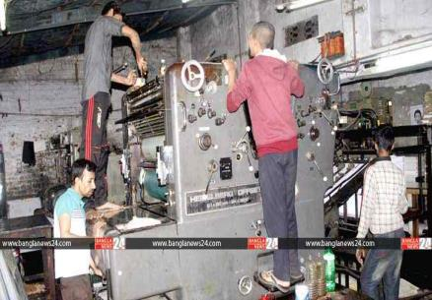
চিত্র বা গ্রাফিক্স
মুদ্রণ ও প্রকাশনায়, গ্রাফিক্স ডিজাইনে কম্পিউটারের ব্যবহার শুরু হয় ১৯৯০ এর দশকে।

Slide 6
শব্দ বা অডিও
শব্দ বা অডিও রের্কড , সম্পাদনা ইত্যাদি ক্ষেত্রে সারা দুনিয়া এখন কম্পিউটারের উপর নির্ভর করে।

Slide 7
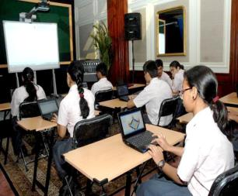
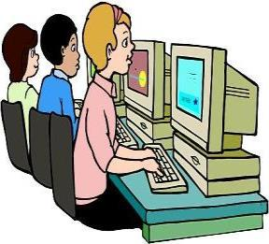
তথ্য ও যোগাযোগ প্রযুক্তিতে মাল্টিমিডিয়ার ব্যবহার
শিক্ষার উপকরণ হিসেবে
ডিজিটাল কনটেন্ট
মাল্টিমিডিয়ার ক্লাস
তথ্য ও যোগাযোগ প্রযুক্তিতে

Slide 8
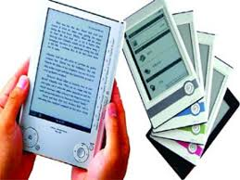
ডিজিটাল প্রকাশনা
একুশ শতক অবশ্যই ডিজিটাল প্রকাশনার শতক হবে।

Slide 9
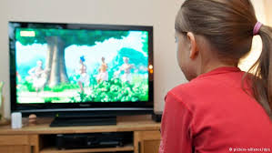
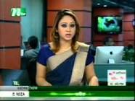
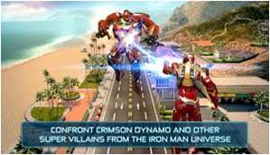
বিনোদনের ক্ষেত্রে মাল্টিমিডিয়ার ব্যবহার
টেলিভিশনের জন্য অনুষ্ঠান
সংবাদ পাঠ
কম্পিউটার গেমস তৈরি

Slide 10
বাড়ির কাজ
মাল্টিমিডিয়া ব্যবহারের প্রয়োজনীয়তা আছে কী? তোমার উত্তরের স্বপক্ষে যুক্তি দাও।

Slide 11
ধন্যবাদ
11

